Slide 1
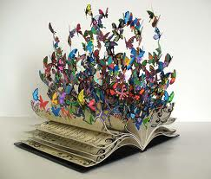
In amintirea anilor trecuti

Slide 2
NOROCUL ŞI MINTEA
Nu ştiu cum s-a făcut că Norocul a moştenit o avere bunicică.
Mintea, vecina lui, a muncit neobosită toată ziua, şi n-a făcut avere, dar
nici de foame nu murea.
Timpul trecea şi averea Norocului se împuţina deoarece el nu făcea
nimic altceva decât să-şi cheltuiască ceea ce agonisise. Încet, încet,
averea s-a terminat şi s-a dus bunăstarea Norocului.
Vecina Mintea, prin muncă, îşi asigura în continuare traiul, ba
reuşea să mai pună şi câte ceva deoparte. Norocul nu-şi putea explica ce
se întâmpla, însă Mintea îi spuse:
„ Norocu-i trecător,
Munca este sfântă,
Banul e făcut rotund
Lesne se rostogoleşte,
De unde iei şi nu mai pui
Curând se goleşte.”

Slide 3
. LA INCEPUT DE DRUM!!
EDUCATIA NU MASOARA CAT DE MULT AI MEMORAT SAU CAT DE MULTE STII.
EDUCATIA REPREZINTA CAPACITATEA DE A FACE DIFERENTA INTRE LUCRURILE PE CARE LE STII SI CELE PE CARE NU LE STII.”

Slide 4
Draga Domnule Profesor
Imaginati-va ca maine voi fi medicul, contabilul, pilotul, mecanicul de care veti avea nevoie. Vreau sa fiu cat mai bun. Pentru aceasta incurajati-ma sa ma exprim oricat de timid sau de stangaci as face-o. As vrea sa aflati mai degraba ceea ce stiu, nu ceea ce nu stiu.
Invatati-ma sa ma cunosc pentru a putea sa ma inteleg pe mine, pe celalalt si lumea in care traiesc. As vrea sa deveniti profesorul meu preferat.
Spuneti-mi ca sunt valoros. Creati competitie doar intre mine cel de ieri si eu cel de azi.
Astfel voi invata sa am incredere in mine si sa nu ma tem de ceilalti. Iar daca intr-o buna zi voi castiga premiul Nobel as vrea sa stiti ca se datoreaza si priceperii dumneavoastra.
Fiindca prima, permanenta si cea mai importanta lectie sunteti chiar Dumneavoastra.
Cu drag si pretuire,
Elevul dumneavoastra”

Slide 5
Fiecare sfârşit de an aduce deopotrivǎ bucurie şi tristeţe în sufletele tuturor celor obişnuiţi sǎ vinǎ zilnic la şcoalǎ. Mai trişti par insǎ absolvenţii, cei care au crezut cǎ abia aşteaptǎ sǎ termine şcoala. Ne demonstreazǎ acest lucru tineri elevi de clasa a VIII-a A, care şi-au aşternut o parte din sufletul lor pe hârtie...
„”De-a lungul celor opt ani
petrecuţi in aceastǎ şcoalǎ am reuşit sǎ invǎţ lucruri extrem de importante. Munca in echipǎ,
prietenia, respectul... pe toate le-am invǎţat alǎturi de colegii, profesorii şi totodatǎ prietenii mei.
Imi amintesc cǎ la inceput, in clasa a cincea, eram atat de emoţionaţi şi-i priveam cu nelinişte
şi nerǎbdare pe toţi profesorii care intrau pe uşa clasei noastre. In tot acest timp, pe mulţi dintre ei iam
considerat, nu numai o datǎ, rǎutǎcioşi, dar acum, la sfarşit, mi-am dat seama cu adevǎrat, cǎ nu
ne doreau decat binele şi cǎ, de fapt, sunt nişte oameni minunaţi, de la care am avut ce invǎţa.
Colectivul nostru nu a reuşit, din pǎcate, sǎ fie atat de unit pe cat mǎ aşteptam, aceasta fiind
una din amintirile mai puţin plǎcute pe care le am de aici. Cu toate acestea, mǎ bucur cǎ am putut sǎ
ii cunosc pe fiecare in parte şi cǎ mi-au arǎtat cum pot fi ei cu adevǎrat. Cu unii dintre colegi am
legat prietenii foarte stranse, din care am avut ce invǎţa şi care, cu siguranţǎ vor dura.
Imi pare foarte rǎu cǎ momentul in care ne vom spune la revedere este foarte aproape. Poate cǎ vom
ţine legǎtura, poate cǎ ne vom vizita foştii dascǎli..., dar nimic nu va mai fi la fel. Unii dintre noi ne
vom intalni insǎ şi la liceu, poate cǎ prin recreaţii ne vom aminti momente trǎite in gimnaziu...””

Slide 6
Nu ştiu dacǎ aceastǎ clasǎ era aşa cum mi-o amintesc sau dacǎ profesorii erau aşa de rǎi sau aşa de buni precum au rǎmas in memoria mea. Ceea ce ştiu este cǎ cel mai important lucru pe care l-am invǎţat in toţi aceşti ani a fost valoarea prieteniei. Prieteni, colegi, mereu prezenţi, ei vor rǎmane amintirea cea mai frumoasǎ a acestor ani, mereu existentǎ in sufletul meu. Şi ştiu cǎ in ceea ce suntem astǎzi e prezent ceea ce am fost candva, iar primul “chiul”, prima notǎ, lacrimile de bucurie sau de tristeţe nu se vor şterge niciodatǎ din memoria mea. Vouǎ, prieteni, colegi, profesori, vǎ mulţumesc pentru cǎ aţi fǎcut ca aceşti ani sǎ fie cei mai frumoşi ani!””
Imi va fi dor de colegi şi de profesori…
Intr-un fel mă bucur că voi deveni licean, dar mi-e
şi teamă de necunoscut…Celor care vor rămane in
urmă, generaţiilor care ne vor succede, le dau un
sfat: invăţaţi, că fără şcoală nu ajungeţi nicăieri!”

Slide 7
„”E greu să ne luăm bun rămas…Toate prieteniile clădite in ataţia ani se ruinează intr-o clipă…Pană acum, la sfarşitul fiecărei vacanţe, aşteptam cu nerăbdare să ne revedem colegii, profesorii… Acum nu va mai fi la fel…Doresc fiecărui absolvent un drum luminos in viaţă şi… să ne revedem peste ani şi ani la fel de frumoşi şi de inocenţi…””
”Am ajuns la capătul unui drum…Cu lacrimi in suflet
privesc in urmă şi imi amintesc acum toate clipele frumoase, toate
momentele unice…De acum incolo nimic nu va mai fi la fel…Un
gand de admiraţie şi de preţuire pentru dascălii mei, de care, cu
siguranţă imi va fi dor…”

Slide 8
Chiar dacǎ profesorii au fost uneori mai exigenţi sau poate cǎ nu ne-au inţeles, ii respectǎm şi le mulţumim astǎzi pentru tot ce-au fǎcut pentru noi in toţi aceşti ani. Acum toatǎ lumea aşteaptǎ banchetul, toatǎ lumea este incantatǎ... Chiar dacǎ acest banchet se va termina cu lacrimi, mai bine zis cu foarte multe lacrimi, acesta va fi momentul de neuitat...despǎrţirea de cei patru ani...familia noastrǎ de la şcoalǎ... Presupun cǎ fiecare dintre noi ne vom aminti la liceu cat de bine ne simţeam in şcoala gimnazialǎ.””
„”Vacanţa se apropie şi simt,
pe zi ce trece, că mă cuprinde
tristeţea…Oare ne vom mai vedea
vreodată in această formaţie? O
lacrimă zburdalnică iese din ochii
mei şi, cu tristeţe in suflet, imi spun:
Imi pare rău! Imi va fi dor de toţi
colegii şi profesorii mei şi regret că
anul trecut le-am creat probleme
doamnelor de fizică şi de chimie…
Cred că acum scuzele sunt
tardive…Şi totuşi, vă rog din suflet
să le acceptaţi…
Stau acum şi mă gandesc la toţi aceşti ani
petrecuţi in şcoală. Am trecut prin momente de tristeţe,
dar şi de bucurie alături de colegi şi de profesori. In
scurt timp voi rămane doar cu amintirile, cu
nemuritoarele amintiri ce-mi vor hrăni sufletul gol...

Slide 9
Abia acum la sfarşitul clasei a VIII-a am reuşit sǎ-i cunosc cu adevǎrat pe colegii şi pe profesorii cu care am invǎţat patru ani. Am avut şi clipe plǎcute, şi clipe neplǎcute impreunǎ, dar am trecut peste toate uniţi. Aş dori sǎ mai am incǎ patru ani cu ei, pentru a-i cunoaşte pe toţi indeajuns de bine, nu doar pe unii. Chiar dacǎ acum ne despǎrţim şi mergem toţi pe drumuri diferite la liceu, aş dori sǎ pot rǎmane prieten cu o mare parte dintre colegii mei...”
Sincer sǎ fiu in clasa a cincea imi doream sǎ treacǎ totul
cat mai repede, sǎ termin şcoala şi sǎ ajung cineva in viaţǎ. Dar nu-i cunoscusem incǎ pe colegii mei. E drept cǎ nu m-am inţeles
de la inceput cu toatǎ lumea, dar, chiar dacǎ nu eram prieteni, ne respectam unii pe alţii.
Acum, la final de clasa a opta, mǎ gandesc cǎ a fost ca un
film care s-a sfarşit brusc. Parcǎ nici nu ne-am cunoscut aşa bine pe cat credeam. In fiecare clipǎ cate o amintire se strecoarǎ şiparcǎ imi pare rǎu cǎ ne vom despǎrţi. Am trecut prin atatea situaţii ciudate, amuzante şi chiar copilǎreşti, de care imi aducaminte cu plǎcere...
La inceput mi se pǎrea cǎ u nii profesori nu ne inţeleg, cǎ
sunt prea severi cu noi. Dar acum imi dau seama cǎ a fost doar
spre binele nostru. Chiar dacǎ ne vom despǎrţi, vom rǎmane
prieteni şi vom pǎstra legǎtura... . Pentru cat timp? Gandul acesta mǎ intristeazǎ ori de cate ori mǎ gandesc la viitor. Dar poate aşa trebuie sǎ fie. Panǎ la urmǎ toţi işi urmeazǎ propriul drum, nu?
A... era sǎ uit... in toţi aceşti ani am invǎţat din greu (sau poate aşa cred eu). Dar au fost ani foarte frumoşi in viaţa mea.
E final de clasa a opta şi mǎ gandesc la modul cel mai
serios la viitorul meu. Ştiu cǎ voi ajunge la liceul dorit şi de aceea le mulţumesc foarte mult profesorilor care şi-au fǎcut treaba cat de bine au putut. Cu tristeţe in suflet zic: ADIO

Slide 10
La unele ore ne-ar fi prins bine ..
Alfabetul chinezesc
A -ka;
B-tu;
C-mi;
D -te;
E -ku;
F -lu;
G -ji;
H -ri;
I -ki;
J -zu;
K-me;
L-ta;
M -rin;
N -to;
O -mo;
P -no;
Q -ke;
R -shi;
S -ari;
T -chi;
U -do;
V -ru;
W -mei;
X-na;
Y-fu;
Z-

Slide 11
Perle de-ale noastre
- Datorită geniului său, Ion Creangă a ajuns
să fie tradus în toate colţurile ţării şi chiar
peste hotare.
- Pastelul nu este în fond decât sufletul
poetului îmbălsămat în natură.
- Poema "Mioriţa" circulă pe bază orală,
adică nu a fost scrisă din motive tehnice.
- Mircea cel Bătrân stă la un discurs cu
Baiazid. Acesta îl primeşte cu obrăznicie şi-l
face în tot felul ca pe o albie de porci!
- În "Pastel" vedem o bătrână care aleargă
agale prin liniştea nopţii cu tăciuni aprinşi
în mână.
- Viaţa albinelor e primejduită mereu de
insecte ca: ţânţarul, viespea, şoarecele şi
urşii care se urcă în fagi unde sunt albinele
strânse în colonii şi depun miere.
- Paşa Hassan este rugat de Mihai să lupte
ei amândoi, dar el fuge mişeleşte şi se
luptă prin intermediul oştilor.
- Cruciadele sunt nişte războaie organizate
de papalitatea nobilimii din orientul de
apus pentru cuceriri de teritorii.
- Caragiale este autorul schiţelor şi
nuvelelor sale, ca să nu mai vorbim de
teatru.
- Ţara noastră a fost măcinată de lupte
externe.
- Struţul bagă capul în nisip când e pericol
că acolo are el ouăle şi vrea să-și ia rămas
bun de la ele.

Slide 12
Divertisment
Curiozități matematice
1 x 8 + 1 = 9
12 x 8 + 2 = 98
123 x 8 + 3 = 987
1234 x 8 + 4 = 9876
12345 x 8 + 5 = 98765
123456 x 8 + 6 = 987654
1234567 x 8 + 7 = 9876543
12345678 x 8 + 8 = 98765432
123456789 x 8 + 9 = 987654321
1 x 1 = 1
11 x 11 = 121
111 x 111 = 12321
1111 x 1111 = 1234321
11111 x 11111 = 123454321
111111 x 111111 = 12345654321
1111111 x 1111111 = 1234567654321
11111111 x 11111111 = 123456787654321
111111111 x 111111111 = 12345678987654321
1 x 9 + 2 = 11
12 x 9 + 3 = 111
123 x 9 + 4 = 1111
1234 x 9 + 5 = 11111
12345 x 9 + 6 = 111111
123456 x 9 + 7 = 1111111
1234567 x 9 + 8 = 11111111
12345678 x 9 + 9 = 111111111
123456789 x 9 +10 = 1111111111
9 x 9 + 7 = 88
98 x 9 + 6 = 888
987 x 9 + 5 = 8888
9876 x 9 + 4 = 88888
98765 x 9 + 3 = 888888
987654 x 9 + 2 = 8888888
9876543 x 9 + 1 = 88888888
98765432 x 9 + 0 = 888

Slide 13
Bancuri și glume
Profesoara întreabă elevul:
- Îţi pun o întrebare
- Bine doamnă, dar numai una singură.
- Unde e Australia?
- Acolo, răspunde elevul.
- Unde acolo?
- Asta e deja o alta întrebare
.
Trei elevi in timpul unui examen, unul foarte bine
pregătit, unul cu un nivel mediu de
cunoştinţe şi unul ultra slab, se înţeleg
asupra ordinii de intrare. Cel mediu, intră
primul. La ieşirea din examen, ceilalţi îl
întreabă:
- Cum a fost?
- Ca o discuţie normală de la profesor la
elev!
Intră cel supertare. La ieşire, aceeaşi
întrebare, răspunsul:
- Ca o discuţie de la profesor la profesor!
Când în sfârşit intră şi cel „tămâie”, stă
înăuntru o oră. Când iese, ceilalţi îl
întreabă:
- Cum a fost dacă ai stat atâta?
- Ca o discuţie de la preot la preot!
- Cum aşa?
- Păi el întreba... eu îmi făceam cruce. Eu
răspundeam, el îşi făcea cruce.

Slide 14
Ştiaţi cǎ...?
• Atât girafa cât şi şoricelul au tot 7 vertebre la gât?
• Ca şi amprentele digitale, amprenta limbii este diferitǎ la fiecare persoanǎ?
• Elefanţii pot comunica între ei la distanţe de 18 km şi poate chiar mai mult, prin
infrasunete?
• Floarea cea mai aromatǎ este cactusul american. Mirosul sǎu se simte de la o distanţǎ de 1 km.
• O vacǎ poate ameţi dacǎ mǎnancǎ prea multe mere?
• Un om clipeşte într-un an de peste 10 milioane de ori?
• Plǎmanul drept primeşte mai mult aer decât cel stâng?
• De fiecare datǎ când umeziţi un timbru, consumaţi o zecime dintr-o calorie?

Slide 15
PROVERBE ROMÂNEŞTI
Trezeşte-te, fiul moşului, căci cine se trezeşte de dimineaţă,
departe ajunge.
Ştii bine, că cine nu munceşte nu primeşte. Probabil îţi este foame, dar
foamea doar se uită la poarta omului şi nu îndrăzneşte să intre.
- Bunicule, este adevărat că pentru oameni munca e o comoară?
- Da, aşa este, munca plăteşte, iar norocul face pomană.
- Dar bunicule, eu ştiu că cine munceşte şi greşeşte.
- Măi, Viorel, să ştii tu de la mine că de unde munceşti, de acolo trebuie
să mănânci.
Doar omul harnic, muncitor de pâine nu duce dor şi este ca un pom
roditor. În plus, munca n-a dezonorat niciodată pe cineva, din contră,
munca înnobilează. Ba mai mult, ea depărtează de la noi trei rele mari:
plictiseala, viciul şi lipsa.
- După ce voi termina munca, voi avea voie să mă duc la joacă?
- Desigur, întâi munca şi apoi plăcerea.

Slide 16
ACTIVITATILE NOASTRE

Slide 17
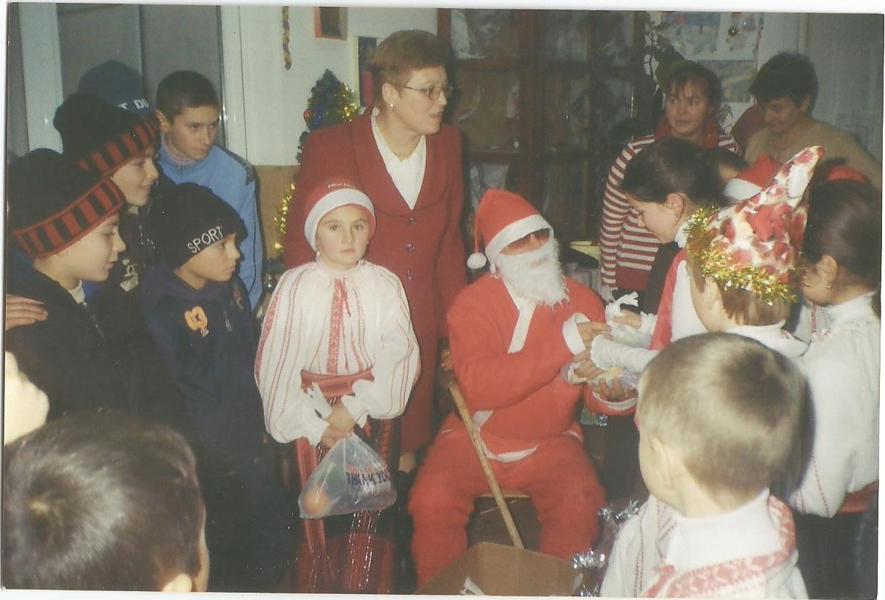

Slide 23
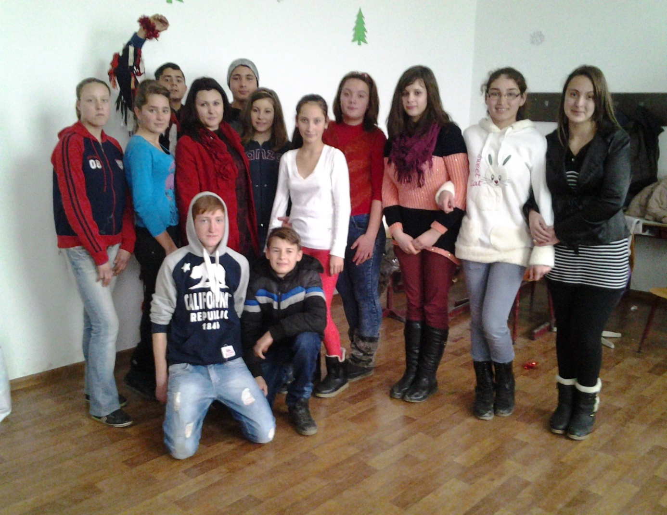

Slide 24
